Slide 1

"Σημασιολογικoσ Ιστoσ & Σημασιολογικa Δεδομeνα"
Σωκράτης Αθανασιάδης
Φοιτητής Τμήματος Α.Π.Θ.
Οκτώβριος 2020
Notes:
Γειά σας, ονομάζομαι Σωκράτης Αθανασιάδης και σας καλωσορίζω στην παρουσίαση της πτυχιακής εργασίας μου με θέμα τον Σημασιολογικό Ιστό, τα Σημασιολογικά δεδομένα και το πώς χρησιμοποιούμε την πληροφορία που υπάρχει στον ιστό για να εξάγουμε σημασιολογική πληροφορία.

Slide 2

Εισαγωγή
ΣΤΟΧΟΙ:
Χρήση Ανοιχτών Διασυνδεδεμένων Δεδομένων (Open Linked Data).
Ανάπτυξη εργαλείου για χρήση πληροφορίας σε οντολογίες DBpedia και ConceptNet.
Εξαγωγή Σημασιολογικής Πληροφορίας (Semantic Data).
ΕΙΣΟΔΟΣ: μια οντότητα | ΕΞΟΔΟΣ: μια λίστα από οντότητες, που είναι οι περισσότερο σημασιολογικά δεμένες με αυτήν που δόθηκε στην είσοδο.
.
ΕΡΓΑΛΕΙΑ/ΤΕΧΝΟΛΟΓΙΕΣ:
Python
RDF
DBpedia Web API
ConceptNet Web API
WordNet
Notes:
Τα ανοιχτά διασυνδεδεμένα δεδομένα αποτελούν αναπόσπαστο κομμάτι των περισσότερων συστημάτων εξόρυξης γνώσης από το διαδίκτυο, ενώ επίσης υποστηρίζουν συστήματα μηχανικής μάθησης και ρομποτικής. Και το σημαντικό τους πλεονέκτημα όταν χρησιμοποιηθούν κατάλληλα, είναι οτι καθιστούν πιο εύκολη για την μηχανή την εξαγωγή και την κατανόηση της πληροφορίας!
Εκτός από χρήση ανοιχτών διασυνδεδεμένων δεδομένων όμως για την υλοποίηση του εργαλείου χρησιμοποιήθηκαν η τεχνολογία RDF και η γλώσσα προγραμματισμού SPAPQL.

Slide 3

Web1.0 – Web2.0 – Web3.0
WEB1.0 | WEB2.0 | WEB3.0
Mostly Read-Only | Wildly Read-Write | Portable and Personal
Company Focus | Community Focus | Individual Focus
Owning Content | Sharing Content | Consolidating Content
Web Forms | Web Applications | Smart Applications
HTML / Portals | HTML / XML / RSS | RDF / RDFS / OWL
Ο Σημασιολογικός Ιστός είναι μια επέκταση του σημερινού Ιστού, που θα φέρει δομή στο ουσιαστικό περιεχόμενο των ιστοσελίδων.
Ο Ιστός θα γίνει περισσότερο
προσβάσιμος από τις μηχανές.
Notes:
Να ορίσουμε τι είναι αυτό που κάνει τον Σημασιολογικό Ιστό να διαφέρει από τον Κοινωνικό ιστό
Όπως φαίνεται και στον πίνακα, η ανάπτυξη του WEB2.0 είναι εστιασμένη στην κοινότητα, για αυτό τον λόγο ο WEB2.0 είναι γνωστός και ως κοινωνικός ιστός. Ενώ ο WEB3.0 ο Σημασιολογικός Ιστός εστιάζει στο άτομο.
Επίσης στον WEB2.0 κατά κανόνα η ανάπτυξη του στηρίζεται στον διαμοιρασμό του περιεχομένου, ενώ στον WEB3.0 αυτό που θα φέρει την ανάπτυξη του θα είναι η εννοποίηση των πληροφοριών που έχουν δημοσιευτεί στον WEB2.0.
Αυτό θα έχει ως αποτέλεσμα την ανάπτυξη πιο έξυπνων εφαρμογών.
Τέλος τα εργαλεία τα οποία θα στηρίξουν την ανάπτυξη του Σημασιολογικού Ιστού θα είναι τα RDF/ RDFS και OWL.
Επομένως αν μας ρωτήσει κανείς τι είναι ο Σημασιολογικός Ιστός; μπορούμε να τον ορίσουμε ως μια επέκταση του σημερινού Ιστού που τείνει να φέρει δομή στο περιεχόμενο των ιστοσελίδων, και αυτό θα έχει ως αποτέλεσμα να γίνει πιο προσβάσιμος από τις μηχανές. (για αυτό θα αναπτυχθούν πιο έξυπνες εφαρμοφές)
Τι σημαίνει το ότι ο «Ιστός θα είναι πιο προσβάσιμος από τις μηχανές;»

Slide 4
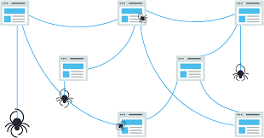
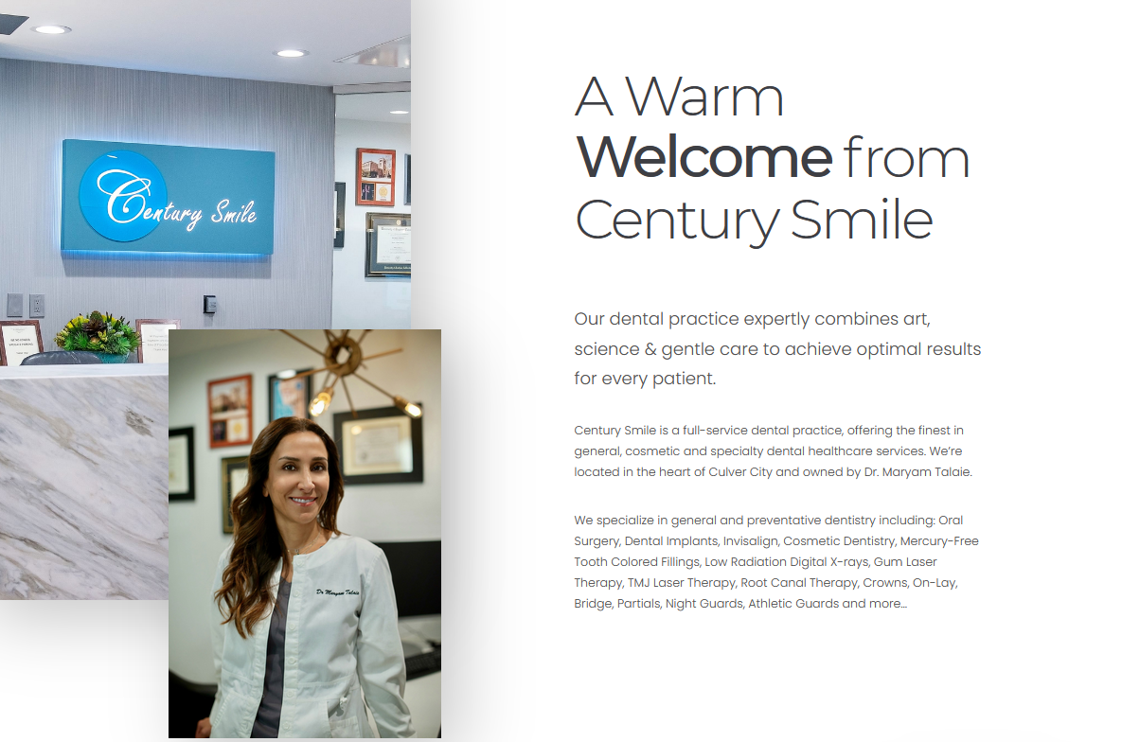

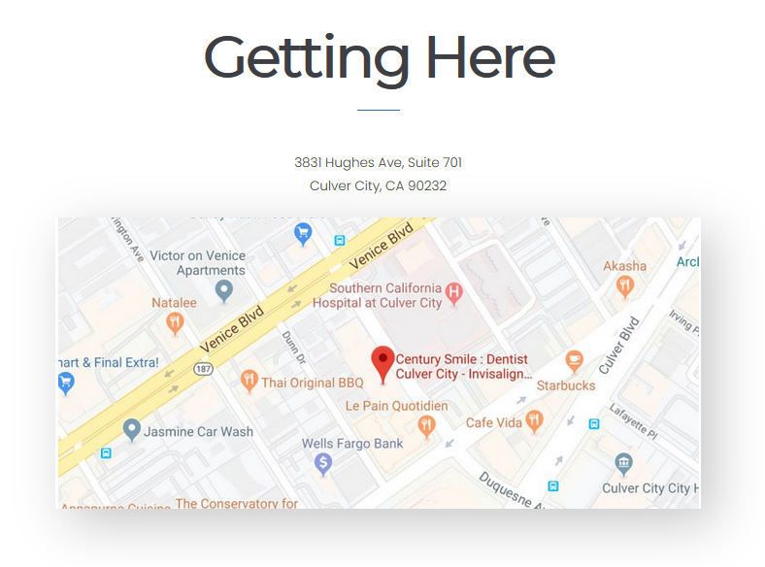
Προσβάσιμος Ιστός από τις μηχανές
Πώς βλέπουν οι μηχανές τον Παγκόσμιο Ιστό:
Πώς θα θέλαμε να τον βλέπουν:
Όπως τον βλέπουμε εμείς
Notes:
Στην εικόνα αποτυπώνουμε το πως «βλέπουν» οι μηχανές τον παγκόσμιο ιστό σήμερα. Μια από τις βασικότερες λειτουργίες των μηχανών στο διαδίκτυο είναι η δεικτιοδότηση και η ευρετηριοποίηση των ιστοσελίδων που υπάρχουν στο διαδίκτυο.
Στην δεύτερη εικόνα βλέπουμε το πως θα θέλαμε να βλέπουν οι μηχανές τον παγκόσμιο ιστό σήμερα.
Τι καταλαβαίνω εγώ όταν διαβάζω αυτήν την ιστοσελίδα; Από την εικόνα και μόνο μπορώ να κατανοήσω ότι πρόκειται για ένα οδοντιατρείο, και αν ρίξω μια πιο προσεκτική ματιά στο κείμενο βλέπω ότι η οδοντίατρος αυτού του οδοντιατρείου είναι μια γιατρός που την λένε Maryam. Επίσης βλέπω ότι αυτό το οδοντιατρείο βρίσκεται σε συγκεκριμένη τοποθεσία και μπορώ να χαράξω μια διαδρομή για να πάω εκεί ανάλογα με τις απαιτήσεις μου.
Ακριβώς με αυτόν τον τρόπο, θα θέλαμε μια μηχανή να βλέπει αυτήν την ιστοσελίδα.
Και για να γίνει αυτό, πρέπει να εμπλουτίσουμε τον Ιστό με Σημασιολογική Πληροφορία, αφού αυτή θα τον κάνει πιο κατανοητό από τις μηχανές

Slide 5
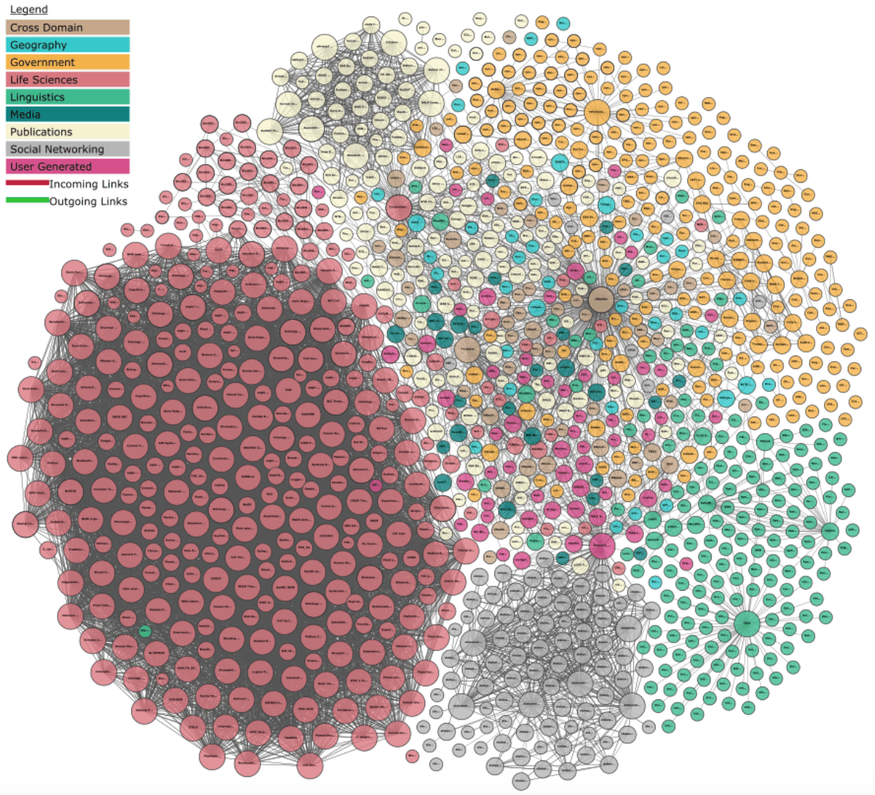

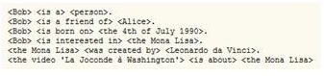


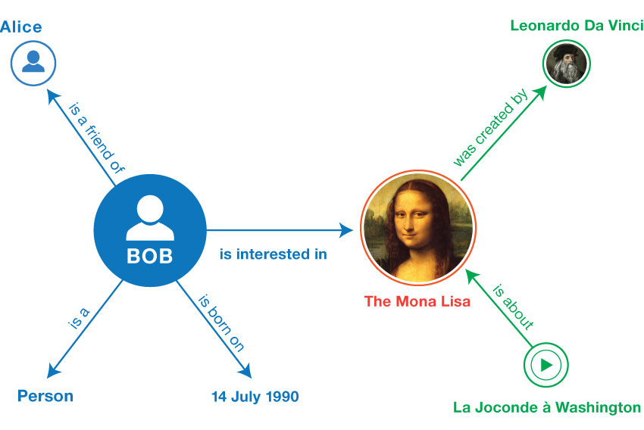
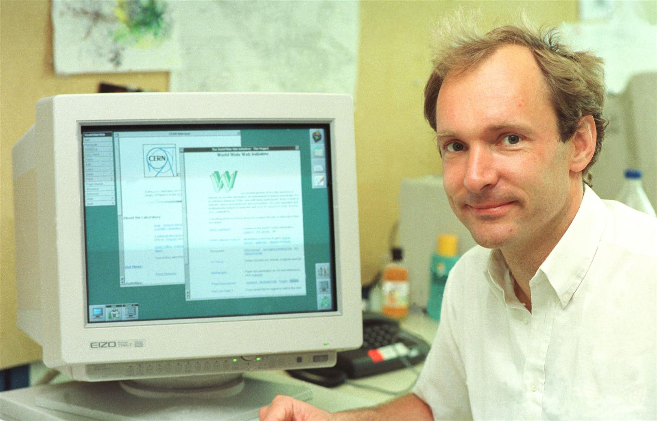

Ανάγκη για Σημασιολογική Πληροφορία
Η Σημασιολογική Πληροφορία υπάρχει, οι μηχανές δεν το γνωρίζουν!
Notes:
Για να είμαστε πιο συγκεκριμένοι , στην πραγματικότητα η Σημασιολογική Πληροφορία υπάρχει, απλά οι μηχανές δεν το γνωρίζουν.
Στην εικόνα βλέπουμε ένα δίκτυο ανοιχτών διασυνδεδεμένων δεδομένων. Μια μηχανή δεν μπορεί να επεξεργαστεί την πληροφορία σε αυτήν την μορφή, και αυτό είναι το πρόβλημα που κρατάει τις μηχανές μακριά από τον Παγκόσμιο Ιστό.
Η λύση σε αυτό το πρόβλημα είναι δική μας ευθύνη, πρέπει να πάρουμε αυτή την Πληροφορία που υπάρχει και να την μετατρέψουμε σε κάτι το οποίο μπορούν να επεξεργαστούν οι μηχανές.

Slide 6
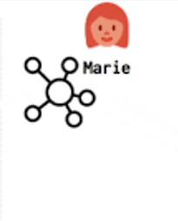
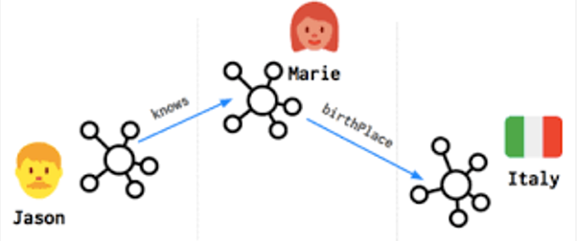
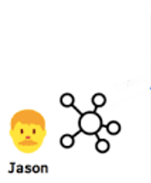
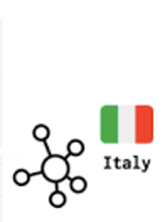
Ανοιχτά Διασυνδεδεμένα Δεδομένα (Linked Open Data)
Είναι μια μέθοδος δημοσιοποίησης δομημένων δεδομένων, ώστε να είναι αλληλένδετα και επομένως να έχουν μεγαλύτερη αξία.
Notes:
Έγινε αναφορά στα ανοιχτά Διασυνδεδεμένα Δεδομένα.
Ανοιχτά διασυνδεδεμένα δεδομένα είναι μια μέθοδος δημοσιοποίησης δεδομένων ώστε να είναι αλληλένδετα και επομένως να έχουν μεγαλύτερη αξία.
Είναι τελείως διαφορετικό το να έχουμε τον Jason, να έχουμε την Μαρί και την Ιταλία, από το να έχουμε τον Jason ο οποίος γνωρίζει την Μαρί η οποία έχει γεννηθεί στην Ιταλία. Εκτός από το ότι τα δεδομένα μας σε αυτή την μορφή έχουν μεγαλύτερη αξία , μπορούμε να υποθέσουμε διάφορα σενάρια, όπως για παράδειγμα ότι ο Jason είναι πολύ πιθανόν να έχει επισκεφτεί την Ιταλία.

Slide 7
Ανοιχτά Διασυνδεδεμένα Δεδομένα (Linked Open Data)
Αποτελούν αναπόσπαστο κομμάτι των περισσότερων συστημάτων εξόρυξης γνώσης από το Διαδίκτυο.
Υποστηρίζουν συστήματα Μηχανικής Μάθησης και Ρομποτικής.
Καθιστούν πιο εύκολη για την μηχανή την εξαγωγή και την κατανόηση της πληροφορίας.
Notes:
Τα ανοιχτά διασυνδεδεμένα δεδομένα αποτελούν αναπόσπαστο κομμάτι των περισσότερων συστημάτων εξόρυξης γνώσης από το διαδίκτυο, ενώ επίσης υποστηρίζουν συστήματα μηχανικής μάθησης και ρομποτικής. Και το σημαντικό τους πλεονέκτημα όταν χρησιμοποιηθούν κατάλληλα, είναι οτι καθιστούν πιο εύκολη για την μηχανή την εξαγωγή και την κατανόηση της πληροφορίας!
Εκτός από χρήση ανοιχτών διασυνδεδεμένων δεδομένων όμως για την υλοποίηση του εργαλείου χρησιμοποιήθηκαν η τεχνολογία RDF και η γλώσσα προγραμματισμού SPAPQL.

Slide 8

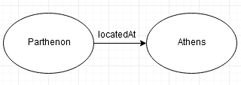
Τεχνολογίες RDF – SPARQL
Resource Description Framework (RDF) (μτφρ.: «Πλαίσιο Περιγραφής Πόρων»)
Οικογένεια προδιαγραφών του World Wide Web Consortium (W3C)
Μοντέλο Δεδομένων μεταδεδομένων
Μέθοδος περιγραφής πληροφοριών, που είναι σε πόρους του ιστού
Μία μέθοδος περιγραφής είναι η Σημασιολογική Τριπλέτα η αλλιώς RDF τριπλέτα
RDF Triple:
Turtle
<http://example.org/#spiderman>
<http://www.perceive.net/schemas/relationship/
enemyOf>
<http://example.org/#green-goblin> ;
Notes:
Να ορίσουμε και άλλες όπως Maryam isA Dentist (φυσικά θα μπορούσε να είναι και άλλο είδος υπαλλήλου που δουλεύει μέσα στο οδοντιατρείο όπως για παράδειγμα γραμματέας άλλα από το κείμενο και από τα δεδομένα που έχουμε είναι πιο πιθανό να είναι η οδοντίατρος του γιατρείου).

Slide 9
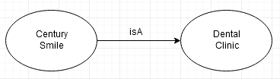
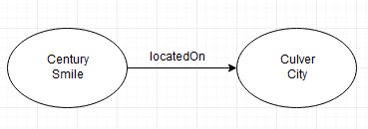
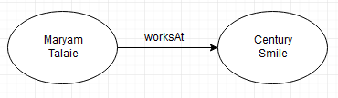
Τεχνολογίες RDF – SPARQL
Notes:
Και ας εφαρμόσουμε σε αυτό το μοντέλο RDF για να κατανοήσουμε την λειτουργία του.
Αν διαβάσουμε ξανά το κείμενο της Ιστοσελίδας μπορούμε να ξεχωρίσουμε τέτοιες DRF τριπλέτες οι οποίες μας δίνουν συγκεκριμένες πληροφορίες.
(Μπορούμε να δημιουργήσουμε την τριπλέτα Century Smile isA Dental Clinic
Την τριπλέτα Century Smile locatedOn Culver City και την Maryam worksAt Century Smile)

Slide 10
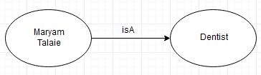
Τεχνολογίες RDF – SPARQL
Notes:
Να ορίσουμε και άλλες όπως Maryam isA Dentist (φυσικά θα μπορούσε να είναι και άλλο είδος υπαλλήλου που δουλεύει μέσα στο οδοντιατρείο όπως για παράδειγμα γραμματέας άλλα από το κείμενο και από τα δεδομένα που έχουμε είναι πιο πιθανό να είναι η οδοντίατρος του γιατρείου).

Slide 11
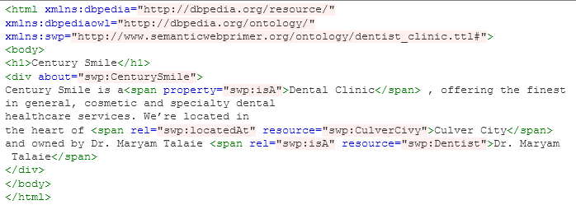
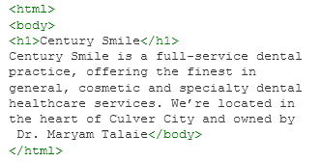
Τεχνολογίες RDF – SPARQL
RDFa syntax:
Αυτή η ιστοσελίδα δεν μπορεί να «κατανοηθεί» από μια μηχανή:
Notes:
Μια από τις αρκετές συντάξεις της RDF είναι η RDFa σύνταξη.
Η ιστοσελίδα που βλέπουμε είναι σε HTML γλώσσα και σαφέστατα η σημασιολογική πληροφορία που προσφέρει είναι ελάχιστη έως μηδενική.
Η RDFα φέρνει την ενσωμάτωση της σημασιολογική πληροφορίας στο περιεχόμενο της ιστοσελίδας με την εισαγωγή σημασιολογικών μεταδεδομένων μέσα στην HTML γλώσσα.
(Πιο συγκεκριμένα στην η σελίδα στα δεξιά περιέχει μεταδεδομένα πρώτον ότι η ιστοσελίδα αφορά στο Century Smile , δεύτερον ότι το Century Smile είναι μία Οδοντιατρική κλινική, τρίτον ότι βρίσκεται στην Culver City, και τέταρτον ότι η Maryam είναι οδοντίατρος. Αυτή η ιστοσελίδα είναι εμπλουτισμένη με σημασιολογική πληροφορία η οποία τείνει να την φέρει ένα βήμα πιο κοντά στην κατανόηση της από μια μηχανή.)

Slide 12

Τεχνολογίες RDF – SPARQL
SPARQL Query Language for RDF :
Είναι μια γλώσσα ερωτημάτων, που σχεδιάστηκε για την διαχείριση βάσεων
δεδομένων RDF.
Είναι ικανή να ανακτήσει και να χειριστεί δεδομένα RDF, που είναι αποθηκευμένα σε βάσεις δεδομένων.
Αναγνωρίζεται ως μια από τις βασικές τεχνολογίες του Σημασιολογικού Ιστού.
Notes:
Ένα άλλο εργαλείο το οποίο χρησιμοποιήθηκε για την ανάπτυξη του Project είναι η γλώσσα ερωτημάτων SPARQL.
Είναι μια γλώσσα ερωτημάτων που σχεδιάστηκε για την διαχείριση βάσεων δεδομένων RDF και επομένως είναι ικανή να ανακτήσει και να χειριστεί δεδομένα RDF που είναι αποθηκευμένα σε μία βάση δεδομένων. Αναγνωρίζεται και αυτή ως μια από τις βασικότερες τεχνολογίες που θα στηρίξει την ανάπτυξη του Σημασιολογικού Ιστού.
Θα πούμε περισσότερα για αυτήν αργότερα όταν θα γίνει η παρουσίαση της DBpedia.

Slide 13
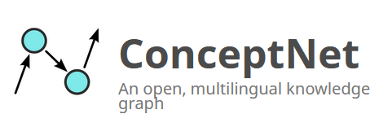
ConceptNet – DBpedia – WordNet
ConceptNet
Είναι ένα ελεύθερο Σημασιολογικό Δίκτυο.
Σχεδιασμένο για να βοηθά τις μηχανές να κατανοήσουν τις έννοιες των λέξεων.
Προέρχεται από το έργο Open Mind Common Sence του MIT Media Lab (1999).
Περιλαμβάνει πληροφορία ανεβασμένη από πολλούς χρήστες, η οποία είναι
Σημασιολογικού περιεχομένου.
Notes:
Εκτός από τα εργαλεία RDF και SPARQL, η ανάπτυξη του Project στηρίχτηκε σε πόρους που υπάρχουν στο WEB, όπως είναι το δίκτυο ConceptNet, η DBpedia και το λεξικό της WordNet, από τους οποίους αντλούμε τα δεδομένα που μας είναι απαραίτητα, τα οποία θα τα συνδυάσουμε με σκοπό την δημιουργία σημασιολογικής πληροφορίας.
Ξεκινώντας με την σειρά αρχικά το ConceptNet είναι ένα ελεύθερο Σημασιολογικό Δίκτυο το οποίο είναι σχεδιασμένο να βοηθά τις μηχανές να κατανοήσουν τις έννοιες των λέξεων προσφέροντας μια μορφή βασικής Σημασιολογικής Πληροφορίας.
Προέρχεται από το έργο Open Mind Common Sence του MIT Media Lab το οποίο αναπτύχθηκε το 1999 . Η ημερομηνία δεν είναι τόσο τυχαία αφού τότε ο Tim Berners Lee είχε εκφράσει μια τυπική περιγραφή για τον Σημασιολογικό Ιστό.
Τέλος το ConceptNet περιλαμβάνει πληροφορία ανεβασμένη από πολλούς χρήστες , για αυτό θα πρέπει να είμαστε πολύ προσεκτικοί με την πληροφορία που λαμβάνουμε.

Slide 14
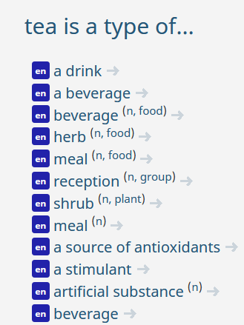
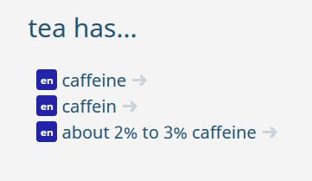
ConceptNet – DBpedia – WordNet
Περιλαμβάνει Data σε RDF μορφή:
Notes:
Η πληροφορία αυτή είναι σε RDF μορφή, ενώ μας προσφέρεται πρόσβαση σε αυτήν σε JSON μορφή.
Στις εικόνες βλέπουμε οπτικά τα αποτελέσματα που μας επέστρεψε η αναζήτηση για τον όρο «tea». Σε αυτά μπορούμε να ξεχωρίσουμε κάποιες τριπλέτες όπως tea-has-caffeine η tea-isATypeOf-drink , tea-isTypeOf-herb , κ.ο.κ..
Επίσης θα ήθελα να τονίσω ότι ο όρος αναζήτησης δεν είναι απαραίτητο να είναι πρώτο μέλος της RDF Τριπλέτας.

Slide 15

ConceptNet – DBpedia – WordNet
DBpedia
Είναι ένα έργο για την εξαγωγή και διασύνδεση δομημένης πληροφορίας
διαμέσου του Web από την Wikipedia.
Τα δεδομένα που αντλούνται μπορούν να είναι αντικείμενο επεξεργασίας
από ένα λογισμικό και να διασυνδεθούν με οποιοδήποτε τρόπο, προσφέροντας
περισσότερες δυνατότητες.
Προσφέρει ένα SPARQL endpoint για τα δεδομένα της, το «Virtuoso SPARQL
Query Editor»
Notes:
Εκτός από το ConceptNet ένας ακόμα πολύ σημαντικός πόρος που χρησιμοποιήθηκε για την ανάπτυξη του εργαλείου είναι το DBpedia.
Το Dbpedia είναι ένα έργο για την εξαγωγή και διασύνδεση δομημένης πληροφορίας διαμέσου του Web , από την Wikipedia.
Τα δεδομένα που αντλούνται μπορούν να είναι αντικείμενο επεξεργασίας από ένα λογισμικό και μπορούν επίσης να διασυνδεθούν με οποιοδήποτε τρόπο προσφέροντας περισσότερες δυνατότητες, γιατί όπως είπαμε προηγουμένως και επειδή θέλω να το τονίσω ακόμα μια φορά, οι πληροφορίες όταν διασυνδέονται αποκτούν μεγαλύτερη αξία.
Το Dbpedia προσφέρει ένα SPARQL endpoint για τα δεδομένα της το «Virtuoso SPARQL Query Editor». SPARQL endpoint σημαίνει ότι μπορούμε να έχουμε πρόσβαση στη βάση δεδομένων της Dbpedia με χρήση της γλώσσας ερωτημάτων SPARQL. Με αυτόν τον τρόπο λαμβάνουμε από το Dbpedia τα δεδομένα που χρειαζόμαστε .

Slide 16
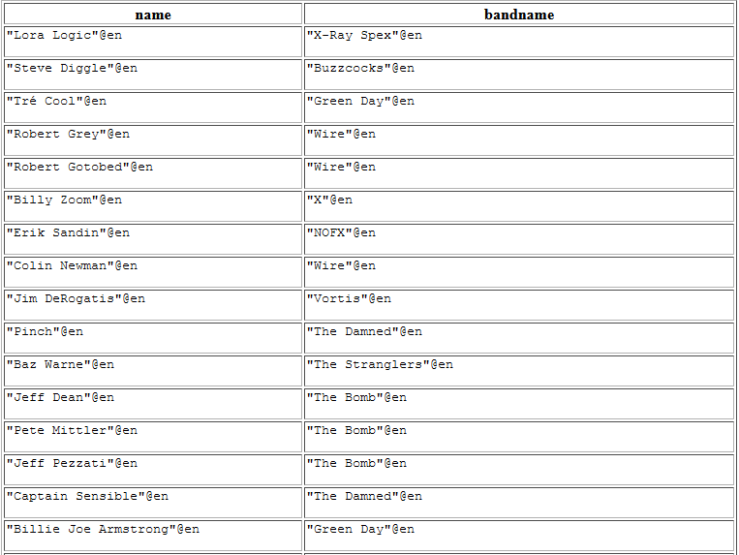
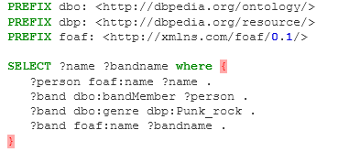
ConceptNet – DBpedia – WordNet
Notes:
Ένα πολύ απλό παράδειγμα για το πως αντλούμε δεδομένα από το Dbpedia .
Συνδεόμαστε στο endpoint και συγγράφουμε σε γλώσσα SPARQL το ερώτημα που θέλουμε. Στο παράδειγμα έχουμε ζητήσει όλα εκείνα τα ονόματα τον ανθρώπων και τα ονόματα από την μπάντα στην οποία παίζουν , εφόσον η μπάντα είναι είδους Punk_Rock. Και φαίνονται και κάποια από τα αποτελέσματα της αναζήτησης.
Ένα πολύ σημαντικό πλεονέκτημα της του Endpoint , είναι ότι μπορούμε να λάβουμε τα δεδομένα σε μια τρομερά μεγάλη γκάμα μορφών.

Slide 17

ConceptNet – DBpedia – WordNet
WordNet
Είναι μια μεγάλη λεξική βάση δεδομένων στα αγγλικά.
Τα ουσιαστικά, τα ρήματα και τα επιρρήματα ομαδοποιούνται σε σύνολα
γνωστικών συνωνύμων (synsets) και το καθένα εκφράζει μια ξεχωριστή έννοια.
Τα σύνολα συνδέονται μέσω εννοιολογικών-σημασιολογικών και λεξικών
σχέσεων, και προκύπτει ένα δίκτυο Σημασιολογικής Πληροφορίας
Notes:
Τέλος , η τελευταία τεχνολογία που χρησιμοποιούμε για να αντλήσουμε δεδομένα είναι το WordNet.
Το WordNet είναι μια μεγάλη λεξική βάση δεδομένων στα αγγλικά, και πιο συγκεκριμένα τα ουσιαστικά τα ρήματα και τα επιρρήματα ομαδοποιούνται σε σύνολα γνωστικών συνωνύμων , με το καθένα από αυτά τα σύνολα να εκφράζει μια ξεχωριστή έννοια.
Και αυτό που χρησιμοποιήθηκε στην εργασία είναι ότι τα σύνολα συνδέονται μέσω εννοιολογικών-σημασιολογικών και λεξικών σχέσεων, επομένως προκύπτει ένα δίκτυο Σημασιολογικής Πληροφορίας.

Slide 18
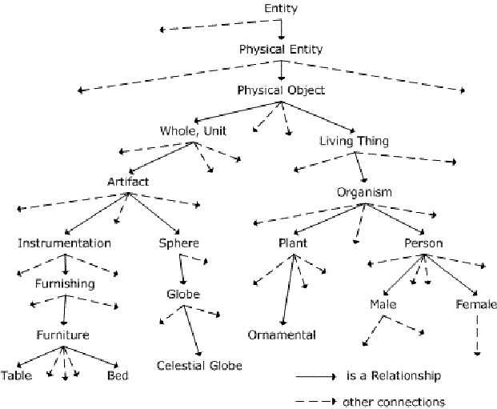
ConceptNet – DBpedia – WordNet
Δέντρο Σημασιολογικής Πληροφορίας του WordNet:
Μπορεί να μετρηθεί το πόσο
Σημασιολογικά «κοντά» είναι
δύο έννοιες
Notes:
Όπως αυτό που φαίνεται σε αυτήν την εικόνα. Στην εικόνα για παράδειγμα το Table το Bed και κάποιες άλλες οντότητες ομαδοποιούνται στο σύνολο Furniture. Με αυτόν τον τρόπο όλα τα σύνολα ομαδοποιούνται τελικά σε ένα και μοναδικό το «Entity».
Σε αυτό το δίκτυο μπορεί να μετρηθεί το πόσο Σημασιολογικά «κοντά» είναι δύο έννοιες, αν απλά μετρήσουμε την απόσταση τους στο δίκτυο αυτό.

Slide 19
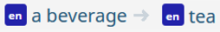
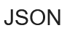
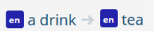
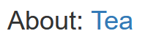
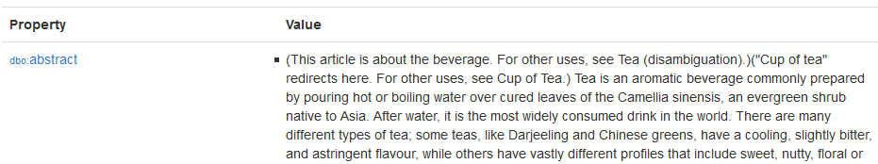
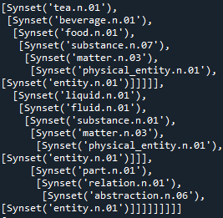
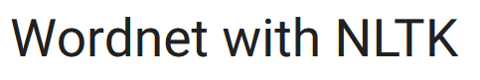
Στόχος: Χρήση Ανοιχτών Διασυνδεδεμένων Δεδομένων
Notes:
Συνοψίζοντας, αυτό που κάνει το εργαλείο που αναπτύχθηκε είναι ότι χρησιμοποιεί αυτούς τους 3 πόρους,
και πιο συγκεκριμένα από το ConceptNet λαμβάνει πληροφορία με την μορφή JSON, στην πληροφορία αυτή λαμβάνουμε μια λίστα με έννοιες που συνδέονται με τον όρο που έχουμε αναζητήσει, ενώ επίσης λαμβάνουμε και το βάρος της εννοιολογικής διασύνδεσης που έχουν, γιατί είναι φυσικό κάποιοι όροι να είναι πιο κοντά σημασιολογικά από κάποιους άλλους.
Στη συνέχεια από το Dbpedia λαμβάνουμε με την χρήση SPARQL ερωτήματος ένα κείμενο που αποτελεί τον ορισμό του κάθε όρου που έχουμε στην προηγούμενη λίστα.
Ενώ τέλος, από το WordNet με χρήση της βιβλιοθήκης NLTK λαμβάνουμε το δίκτυο που είχαμε αναφέρει προηγουμένως.

Slide 20
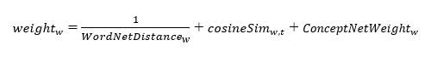
1
2
Εξόρυξη λίστας λέξεων/εννοιών από το ConceptNet
που συνδέονται με τον όρο της αναζήτησης.
Εξόρυξη πεδίου :about από το DBpedia
για τον όρο της αναζήτησης και για κάθε όρο που
είναι στην λίστα του προηγούμενου βήματος.
3
4
Υπολογισμός tf-idf document similarity μεταξύ των
κειμένων που πήραμε από DBpedia και αυτό του όρου
αναζήτησης.
Εξόρυξη δέντρου Σημασιολογικής Πληροφορίας
από το Wordnet με χρήση της βιβλιοθήκης NLTK.
5
6
Υπολογισμός απόστασης στο δέντρο του WordNet
μεταξύ του όρου αναζήτησης και κάθε όρου που
έχουμε στην λίστα.
Συνδυασμός όλων των μετρικών που προέκυψαν
σε μία τελική μετρική ως εξής:
Notes:
Πιο συγκεκριμένα τα βήματα που γίνονται κατά την εκτέλεση του εργαλείου είναι τα εξής
Αρχικά, αντλούμε την λίστα λέξεων/εννοιών από το ConceptNet που συνδέονται με τον όρο της αναζήτησης, μαζί με το βάρος που ορίζει το πόσο πολύ συνδέεται ο κάθε όρος με αυτόν της αναζήτησης.
Έπειτα αντλούμε το πεδίο :about από το Dbpedia για τον όρο αναζήτησης, καθώς και για κάθε όρο που είναι στη λίστα του προηγούμενου βήματος. Στο σημείο αυτό θα ήθελα να αναφέρω ότι για όσους όρους δεν λήφθηκε κάποιο πεδίο σε αυτό το βήμα, τότε αυτό λαμβάνεται υπόψιν από το εργαλείο αρνητικά σχετικά με την σημασιολογική διασύνδεση αυτών των όρων με τον όρο που δόθηκε ως είσοδο.
Σε αυτά τα κείμενα που αποσπάστηκαν στο βήμα 2, εφαρμόζουμε tf-idf document similarity για να δούμε ποια είναι περισσότερο κοντά στο κείμενο που περιγράφει τον όρο αναζήτησης.
Στο τέταρτο βήμα κάνουμε εξόρυξη του δικτύου σημασιολογικής πληροφορίας από το WordNet με χρήση της βιβλιοθήκης NLTK
Και υπολογίζουμε την απόσταση στο δίκτυο του WordNet μεταξύ του όρου αναζήτησης και κάθε όρου που έχουμε στη λίστα.
Και τελικά, στο τελευταίο βήμα, συνδυάζουμε όλες τις μετρικές που προέκυψαν σε μία τελική μετρική ως εξής: όπως φαίνεται από τον τελικό τύπο, όσο πιο μικρή είναι η απόσταση μεταξύ δυο λέξεων στο δίκτυο WordNet τότε θεωρούμε ότι είναι πιο κοντά εννοιολογικά. Ενώ τα άλλα 2 βάρη, χρησιμοποιούνται χωρίς καμία απολύτως περεταίρω αλλαγή.

Slide 21
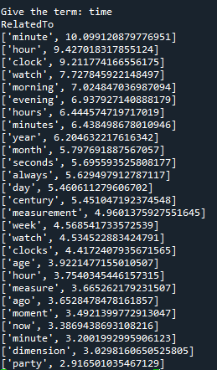
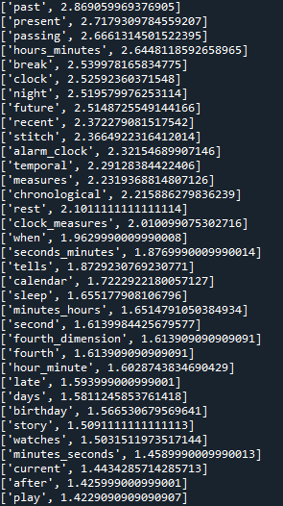
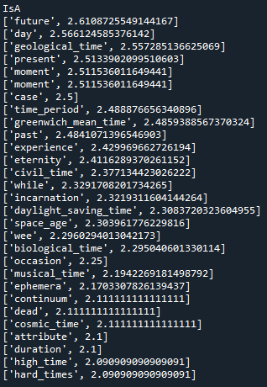
Παράδειγμα: Αποτελέσματα για τον όρο αναζήτησης «time»
Notes:
Θα ήθελα τέλος να παρουσιάσω κάποια παραδείγματα ενδεικτικά.
Στην διαφάνεια βλέπουμε τα αποτελέσματα του εργαλείου μας , για τον όρο αναζήτησης : «time»
Όπως φαίνεται από τα αποτελέσματα ο όρος «time» συνδέεται εννοιολογικά περισσότερο με τους όρους : minute, hour, clock, watch, ενώ με άλλους όρους όπως : forth dimension, story, party, play συνδέεται επίσης σημασιολογικά , αλλά σε μικρότερο βαθμό.
Ενώ φυσικά βλέπουμε και την ιδιότητα σύνδεσης που έχει ο όρος της αναζήτησης με τον κάθε όρο στα αποτελέσματα.

Slide 22
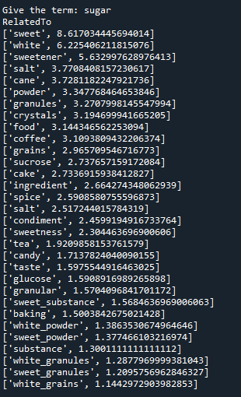
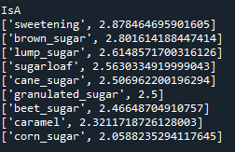
Παράδειγμα: Αποτελέσματα για τον όρο αναζήτησης «sugar»
Notes:
Εδώ βλέπουμε τα αποτελέσματα για τον όρο αναζήτησης «sugar»
Σύμφωνα με το εργαλείο ο όρος αυτός έχει έντονη σύνδεση με όρους όπως : sweet, white, salt και tea. και φαίνεται ότι παρόλο που με τους όρους white και salt δεν έχει καμία προφανή σύνδεση λεξικογραφικά, θεωρούμε ότι η ζάχαρη μοιάζει εννοιολογικά με το αλάτι, επειδή μοιάζουν σαν υλικά, και ότι συνδέεται με το άσπρο χρώμα επειδή προφανώς η ζάχαρη μπορεί να είναι άσπρη, και με το τσάι και τον καφέ επειδή πολλοί βάζουν στον καφέ τους και στο τσάι τους ζάχαρη.

Slide 23
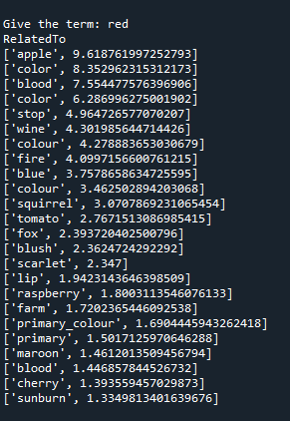
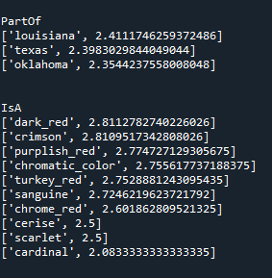
Παράδειγμα: Αποτελέσματα για τον όρο αναζήτησης «red»
Notes:
Εδώ υπάρχουν τα αποτελέσματα της αναζήτησης για τον όρο «red».
Έχουμε το apple το οποίο είναι κόκκινο, έχουμε το κρασί το οποίο είναι κόκκινο, έχουμε γενικά πράγματα τα οποία είναι κόκκινα, έχουμε επίσης το χρώμα μπλε. Θα ήθελα να αναφέρω ότι πολλοί άνθρωποι έχουν την διαίσθηση ότι το μπλε συνδέεται με το κόκκινο, γιατί πχ στα γυαλιά 3D ο ένας φακός είναι μπλε και ο άλλος κόκκινος, η όταν δίνουμε καμιά φορά χρώματα στις ομάδες η μια ομάδα παίρνει τα μπλε και η άλλη τα κόκκινα.
Όμως το κακό με το εργαλείο είναι ότι δεν αναφέρει «για ποιον ακριβώς λόγο υπάρχει αυτή η σημασιολογική σύνδεση»
Επίσης θα ήθελα να τονίσω ότι ο λόγος που αναφέρει την οκλαχομα στα αποτελέσματα, είναι επειδή οκλαχόμα σημαίνει «κόκκινοι άνθρωποι», δεν θυμάμαι σε ποια γλώσσα ήταν άλλα το είχα ψάξει όταν διερευνούσα για σφάλματα στο εργαλείο.

Slide 24
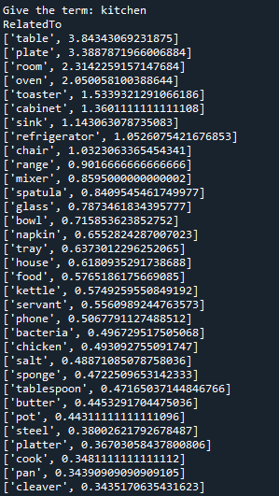
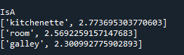
Παράδειγμα: Αποτελέσματα για τον όρο αναζήτησης «kitchen»
Notes:
Εδώ βλέπουμε ενδεικτικά κάποια αποτελέσματα που λάβαμε για τον όρο «kitchen».
Στο σημείο αυτό θα ήθελα να αναφέρω μια εφαρμογή του εργαλείου. θα μπορούσε να υποστηρίξει διάφορα ρομποτ ονλαιν μάθησης. Είχα διαβάσει να paper πάνω σε αυτό το κομμάτι, το οποίο αναφερόταν στις εφαρμογές των σημασιολογικών δεδομένων, και πιο συγκεκριμένα για το πως θα μπορούσαν να χρησιμοποιηθούν τα σημασιολογικά δεδομένα για την Online εκμάθηση διαφόρων αντικειμένων από κάποια ρομπότ τα οποία έχουν ως στόχο να αναγνωρίζουν αντικείμενα.
Πιο συγκεκριμένα έγραφε ότι δεν είναι απαραίτητο να γίνεται εκ των προτέρων προγραμματισμός για την αναγνώριση ΟΛΩΝ των αντικειμένων, πρακτικά κάτι τέτοιο φαντάζει αδύνατον, αλλά αν τα ρομπότ αποκτήσουν πρόσβαση σε τέτοια εργαλεία γνώσεων θα είναι σε θέση να αναγνωρίσουν μόνα τους τα αντικείμενα.
Για παράδειγμα ας υποθέσουμε ότι ένα τέτοιο ρομπότ πηγάινει στην κουζίνα ενός σπιτιού, και βλέπει ένα τραπέζι και πάνω του υπάρχει ένα πιρούνι και ένα «αντικείμενο» το οποίο έχει κυκλικό σχήμα, αν αυτό το ρομπότ έχει πρόσβαση σε τέτοια μορφή σημασιολογικής πληροφορίας, και είναι προγραμματισμένο να αναπτύσσει απλές λογικές προτάσεις, μπορεί πολύ εύκολα να συμπεράνει ότι το «αντικείμενο» αυτό είναι ένα «πιάτο».

Slide 25
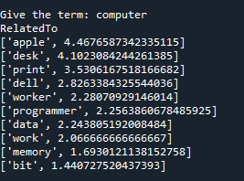
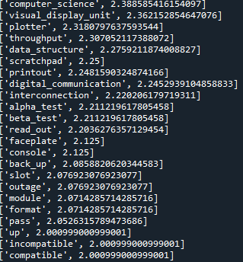
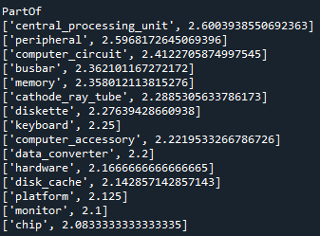
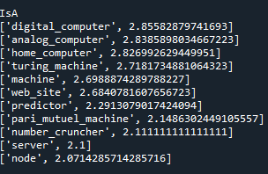
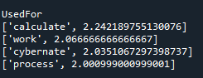
Παράδειγμα: Αποτελέσματα για τον όρο αναζήτησης «computer»
Notes:
Τέλος εδώ έχω κάποια αποτελέσματα για τον όρο αναζήτησης computer τελείως ενδεικτικά, και δεν θα μπω σε περισσότερη ανάλυση των αποτελεσμάτων.

Slide 26

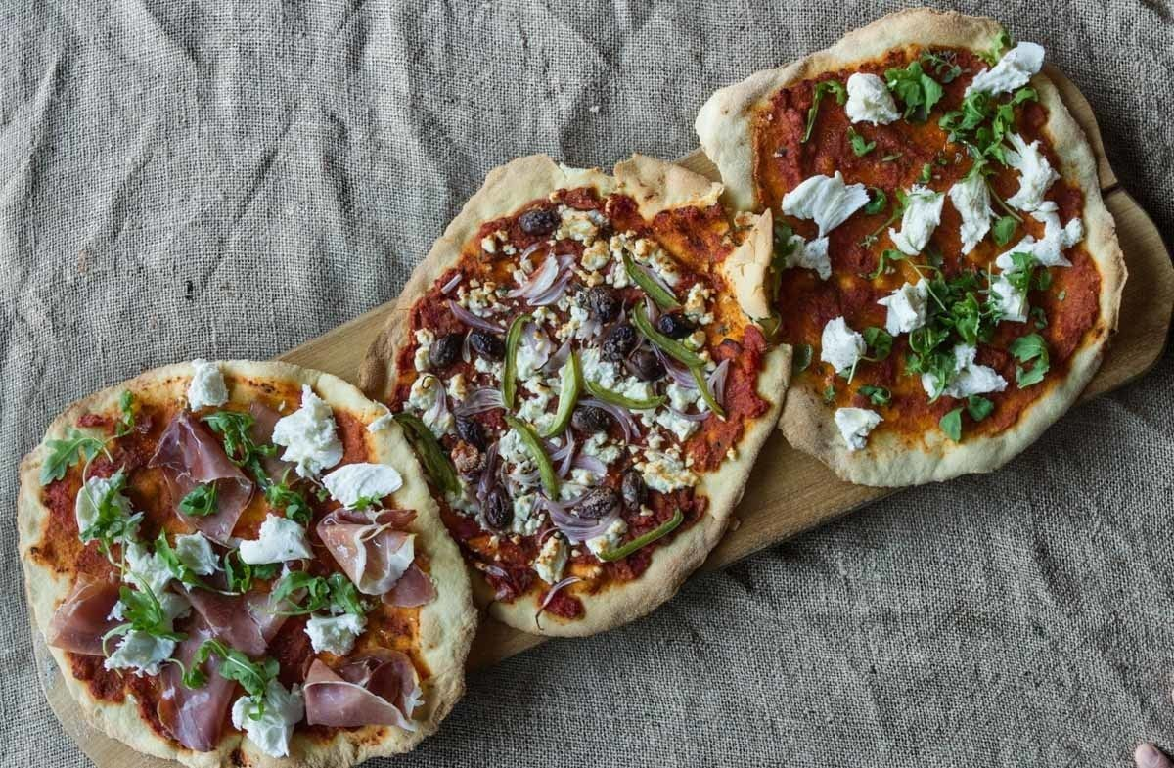


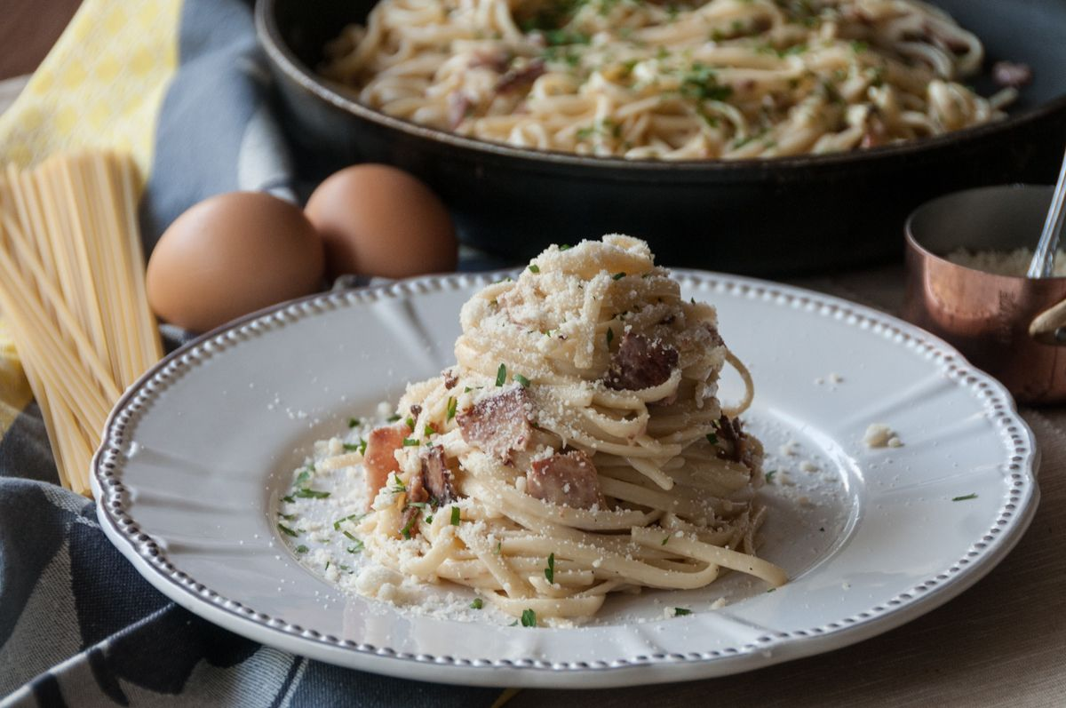
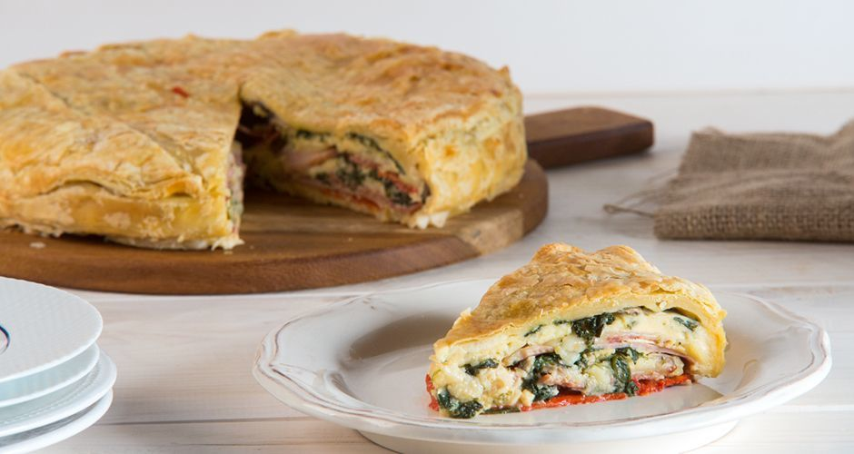
Εφαρμογές
Notes:
Θα ήθελα να αναφέρω ένα σενάριο πραγματικού κόσμου του Σημασιολογικού Ιστού.
Έστω ότι επιθυμούμε να δούμε μια ταινία, και να φάμε κάτι, και έστω ότι επιθυμούμε να δούμε μια ταινία δράσης, και να φάμε Ιταλικό φαγητό.

Slide 27

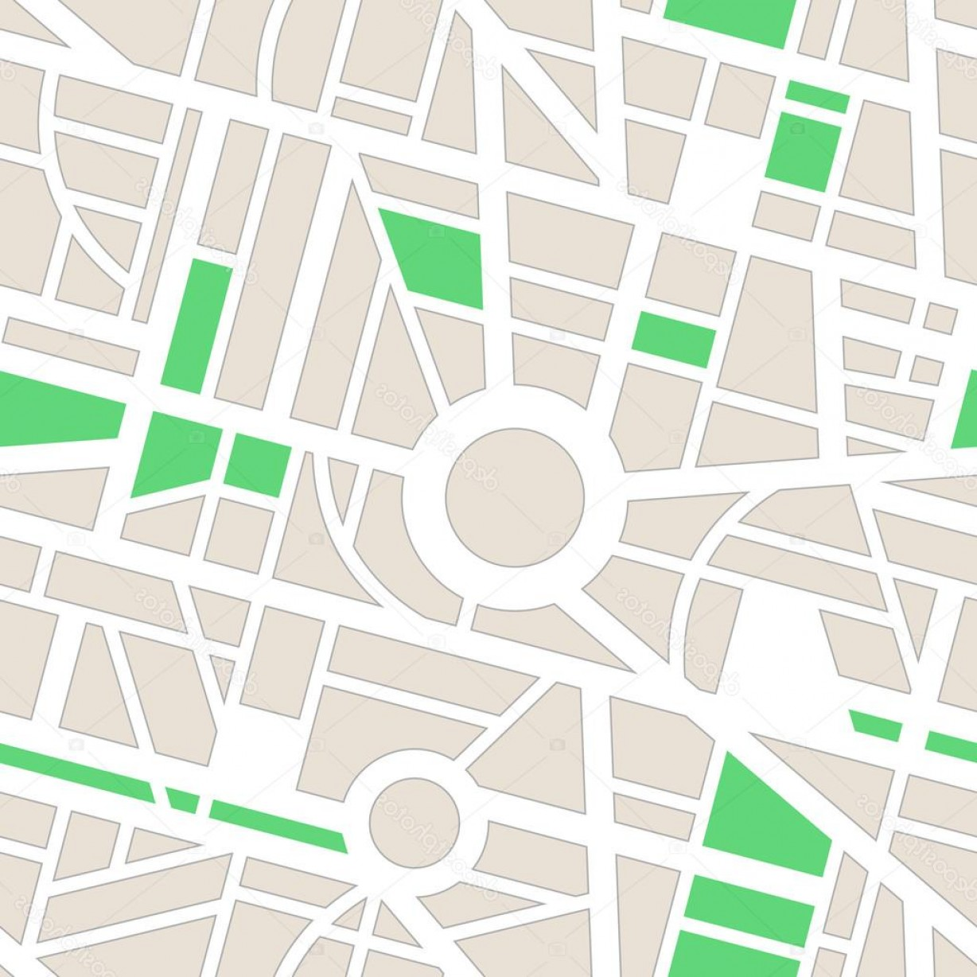

Notes:
Στον σημερινό Ιστό αναζητούμε τα ερωτήματα «ταινίες δράσης (torrent)» και «ιταλικά εστιατόρια». Αυτά είναι δύο τελείως διαφορετικά ερωτήματα και δεν υπάρχει καμία απολύτως συσχέτιση μεταξύ τους.
Θα έπρεπε εμείς να εξαντλήσουμε όλες τις επιλογές που θα είχαμε σχετικά με το "σε ποιο σινεμά θα δω την ταινία" με γνώμονα το "ποιο από αυτά είναι πιο κοντά σε κάποιο Ιταλικό εστιατόριο".

Slide 28
Notes:
Όμως στον Σημασιολογικό Ιστό θα θέταμε το ερώτημα με διαφορετικό τρόπο, για παράδειγμα «θέλω να δω μια ταινία δράσης και να φάω ιταλικό φαγητό», και το αποτέλεσμα θα ήταν να μας επιστρέψει ένα σύνολο κινηματογράφων της πόλης μας, οι οποίοι είναι κοντά σε κάποιο Ιταλικό εστιατόριο.
Δηλαδή η μηχανή θα κάνει την δική μας δουλειά .

Slide 29

"I'm not a fool to trust a machine that is programmed by a human, but I’m well read enough to trust statistics and data, because statistics are never wrong...
But when it comes to life, even statistics get bended."
Notes:
Αυτά, σας ευχαριστώ πάρα πολύ για την προσοχή σας!

